Slide 1
Posデータ分析

Slide 2
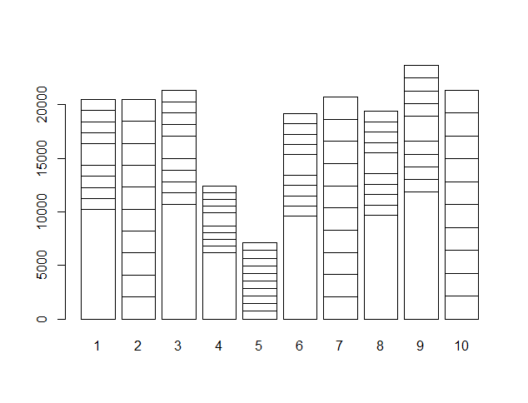
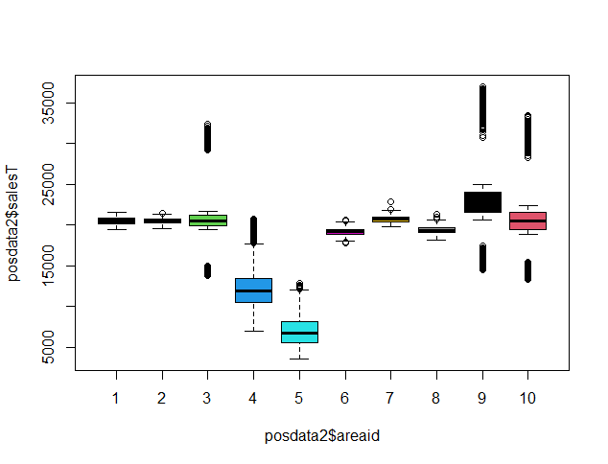
エリアごと
total sales
area
弁当の種類ごと・エリアごとの一日の平均売上額
弁当の売上パターンはこの二つ
→トータルの売上予測式を立て、この割合によって後から弁当ごとの売上を算出

Slide 3
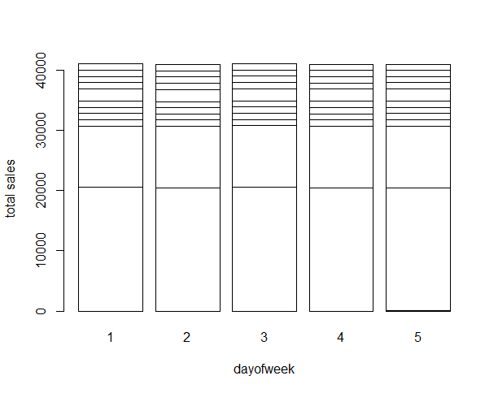
エリア１（A地区）
曜日によって弁当の割合に違いなし
→毎日同じように同じメニューを販売している
これは他のエリアも同様

Slide 4
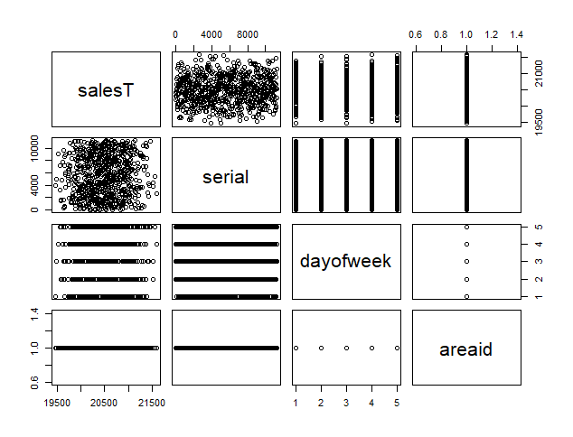
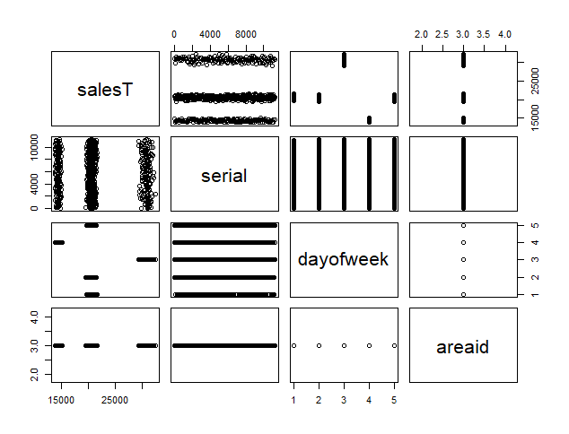
エリア１（A地区）
エリア３（C地区）
曜日によって総売り上げが異なる

Slide 5
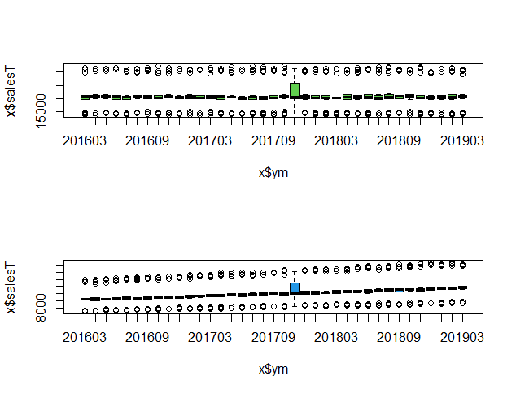
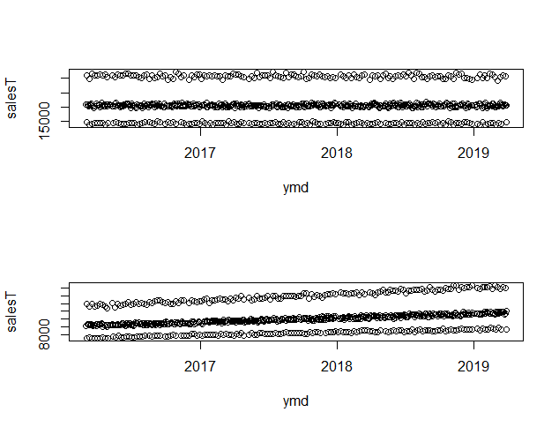
経時変化
エリア3（C地区）
エリア４（D地区）

Slide 6
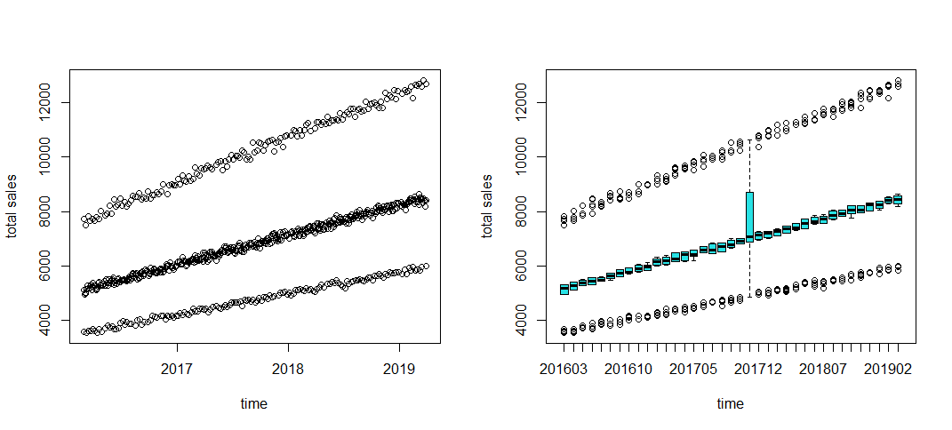
経時変化
エリア５（E地区）

Slide 7
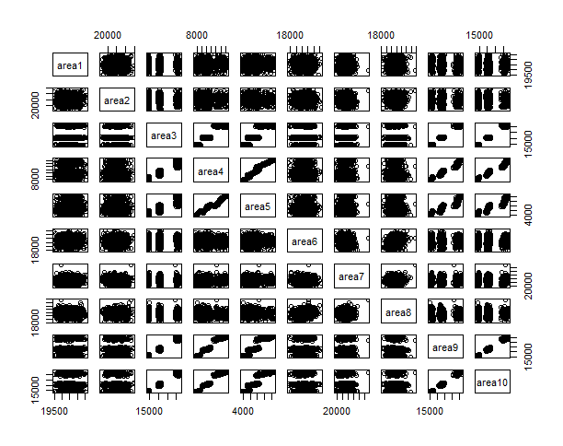
店同士の売上の相関

Slide 8
エリアごとに分析

Slide 9
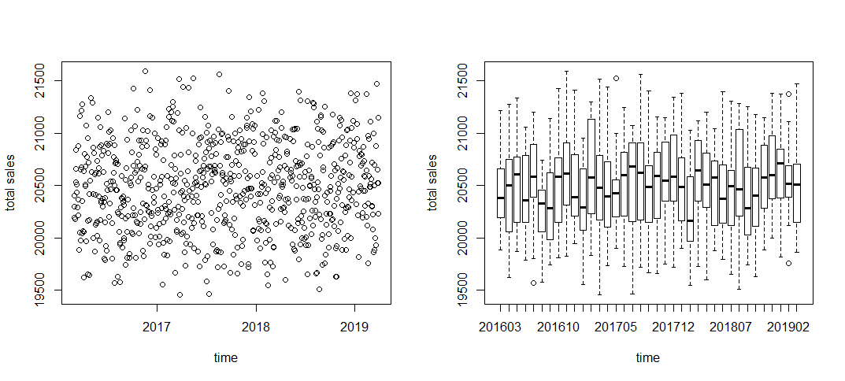
エリア１（A地区）

Slide 10
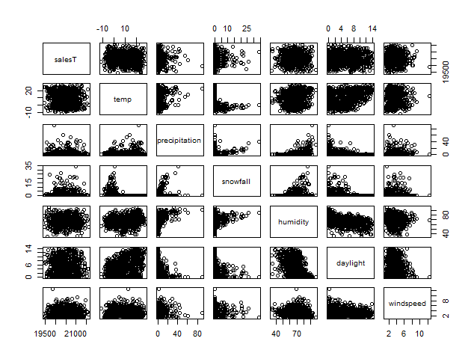
エリア１（A地区）

Slide 11
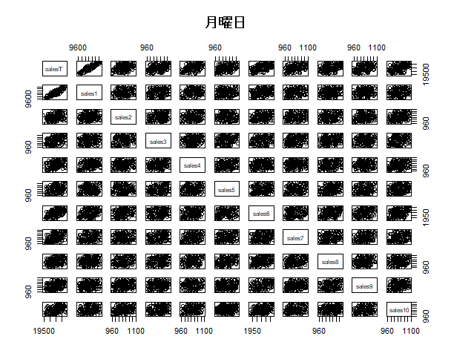
エリア１（A地区）
他の曜日も同じ

Slide 12
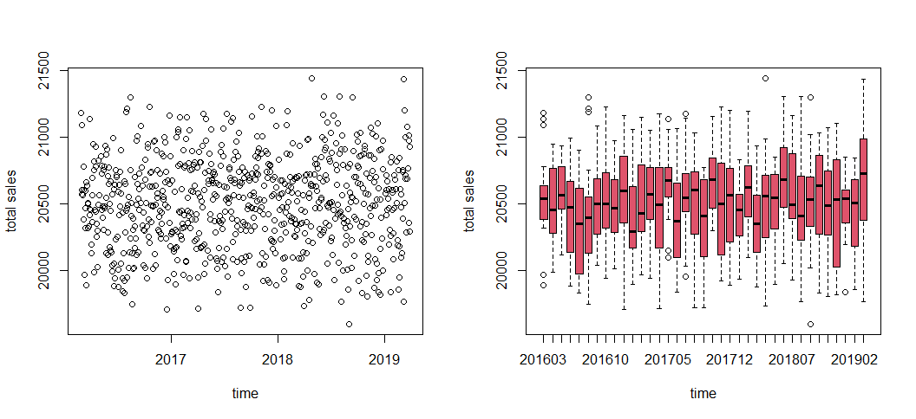
エリア２（B地区）

Slide 13
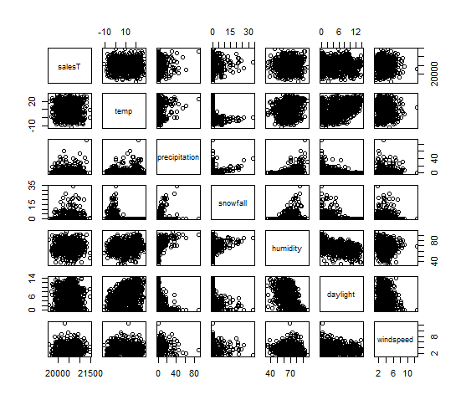

エリア２（B地区）

Slide 14
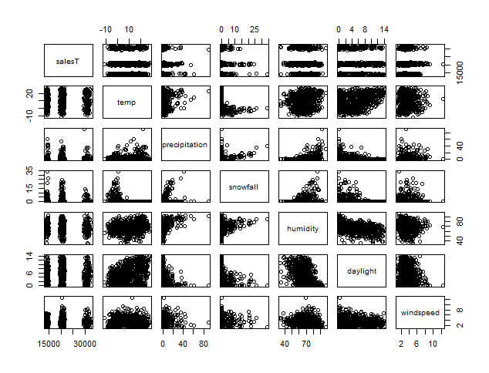
エリア３（C地区）

Slide 15
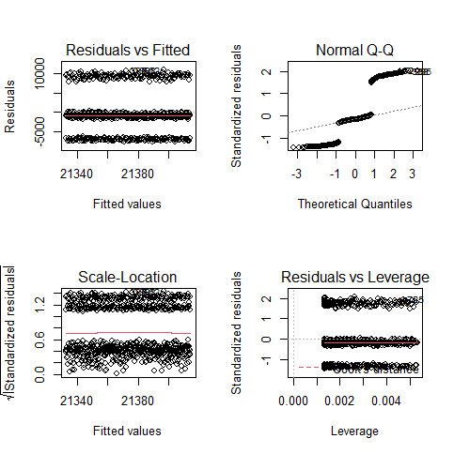
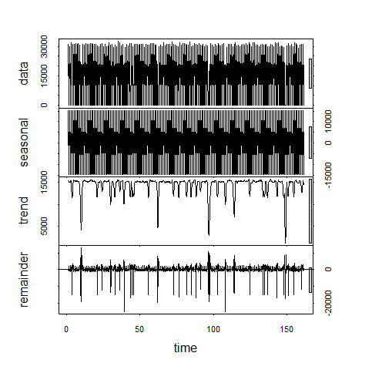
エリア３（C地区）
Coefficients:
Estimate Std. Error t value Pr(>|t|)
(Intercept) 2.141e+04 3.894e+02 54.987 <2e-16 ***
x$serial -7.257e-03 6.014e-02 -0.121 0.904
---
Signif. codes: 0 ‘***’ 0.001 ‘**’ 0.01 ‘*’ 0.05 ‘.’ 0.1 ‘ ’ 1
Residual standard error: 5362 on 754 degrees of freedom
Multiple R-squared: 1.932e-05, Adjusted R-squared: -0.001307
F-statistic: 0.01456 on 1 and 754 DF, p-value: 0.904

Slide 16
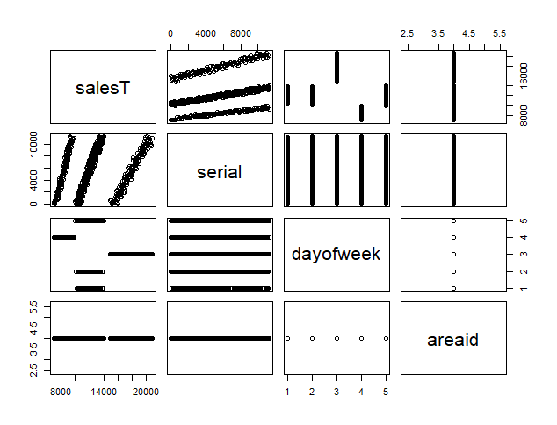
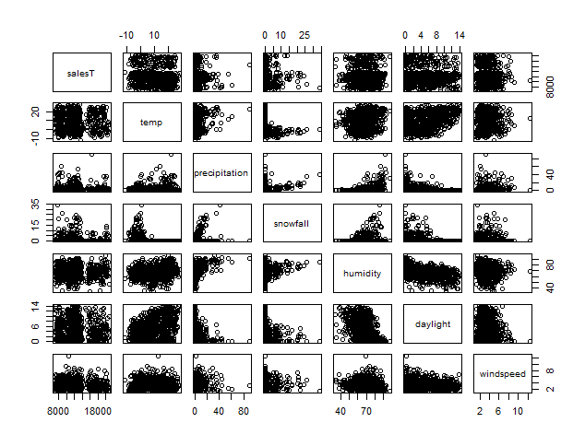
エリア４（D地区）

Slide 17
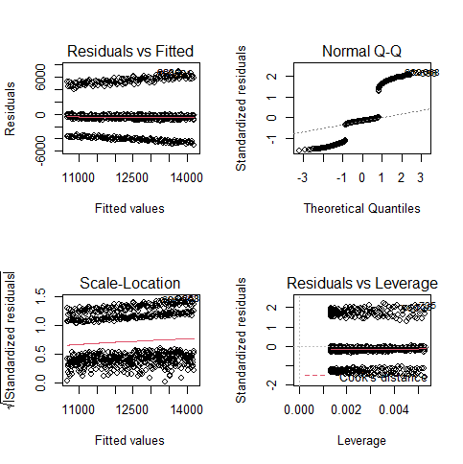
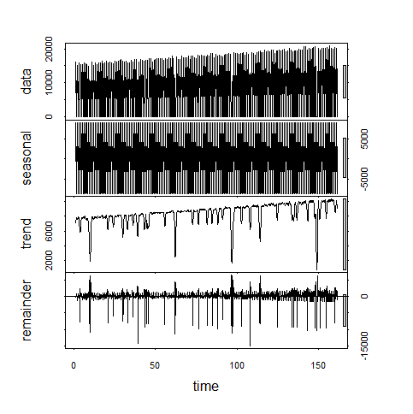
エリア４（D地区）
Coefficients:
Estimate Std. Error t value Pr(>|t|)
(Intercept) 1.068e+04 2.278e+02 46.880 <2e-16 ***
x$serial 3.134e-01 3.518e-02 8.908 <2e-16 ***
---
Signif. codes: 0 ‘***’ 0.001 ‘**’ 0.01 ‘*’ 0.05 ‘.’ 0.1 ‘ ’ 1
Residual standard error: 3136 on 754 degrees of freedom
Multiple R-squared: 0.09522, Adjusted R-squared: 0.09402
F-statistic: 79.35 on 1 and 754 DF, p-value: < 2.2e-16

Slide 18
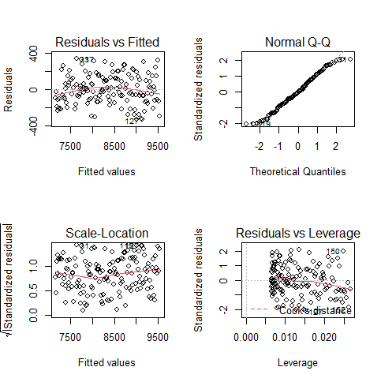
エリア４（D地区）
Coefficients:
Estimate Std. Error t value Pr(>|t|)
(Intercept) 1.068e+04 2.278e+02 46.880 <2e-16 ***
x$serial 3.134e-01 3.518e-02 8.908 <2e-16 ***
---
Signif. codes: 0 ‘***’ 0.001 ‘**’ 0.01 ‘*’ 0.05 ‘.’ 0.1 ‘ ’ 1
Residual standard error: 3136 on 754 degrees of freedom
Multiple R-squared: 0.09522, Adjusted R-squared: 0.09402
F-statistic: 79.35 on 1 and 754 DF, p-value: < 2.2e-16
Coefficients:
Estimate Std. Error t value Pr(>|t|)
(Intercept) 7.156e+03 2.633e+01 271.80 <2e-16 ***
x$serial 2.120e-01 4.048e-03 52.35 <2e-16 ***
---
Signif. codes: 0 ‘***’ 0.001 ‘**’ 0.01 ‘*’ 0.05 ‘.’ 0.1 ‘ ’ 1
Residual standard error: 160.9 on 150 degrees of freedom
Multiple R-squared: 0.9481, Adjusted R-squared: 0.9478
F-statistic: 2741 on 1 and 150 DF, p-value: < 2.2e-16

Slide 19
エリア５（E地区）

Slide 20
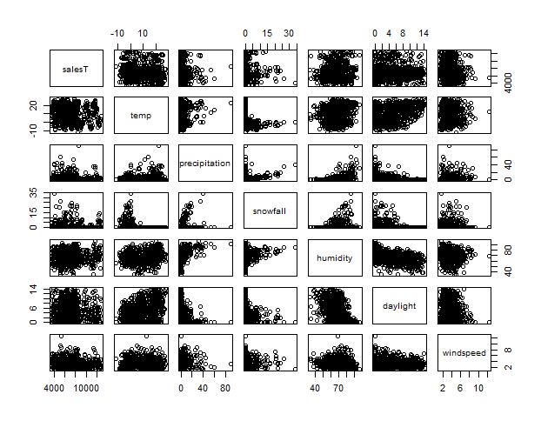
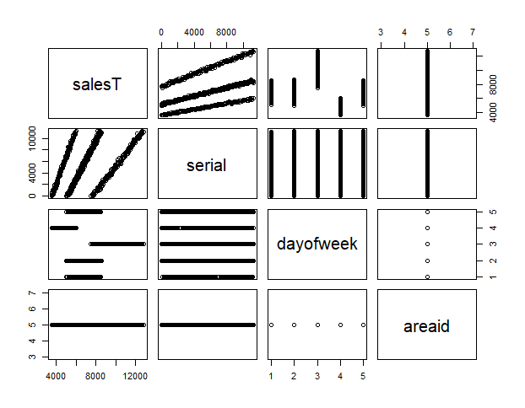
エリア５（E地区）

Slide 21
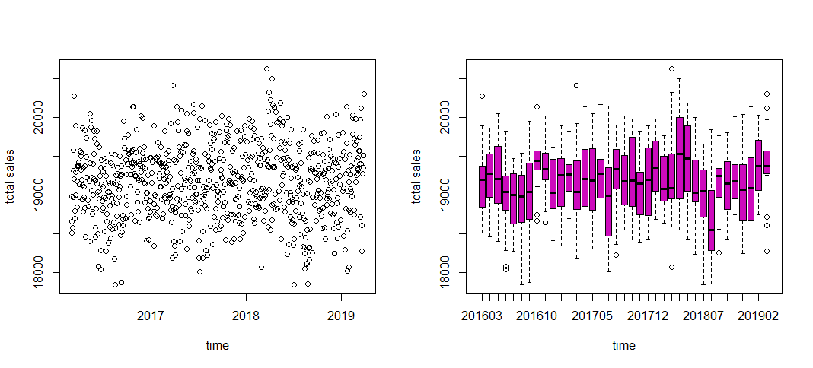
エリア６（F地区）

Slide 22
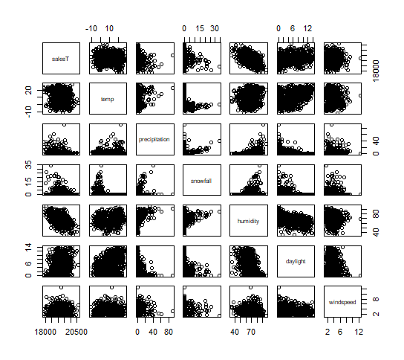
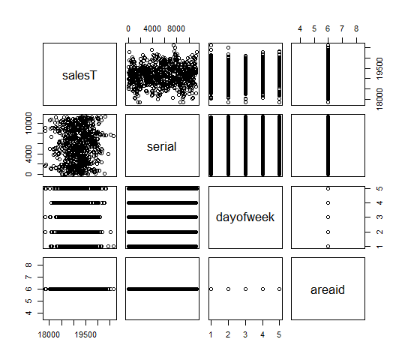
エリア６（F地区）

Slide 23
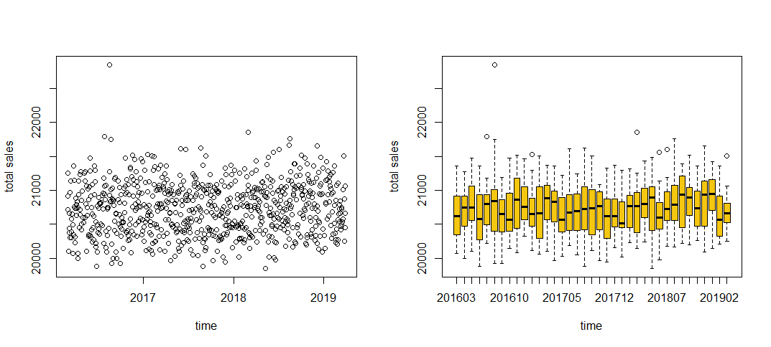
エリア７（G地区）

Slide 24
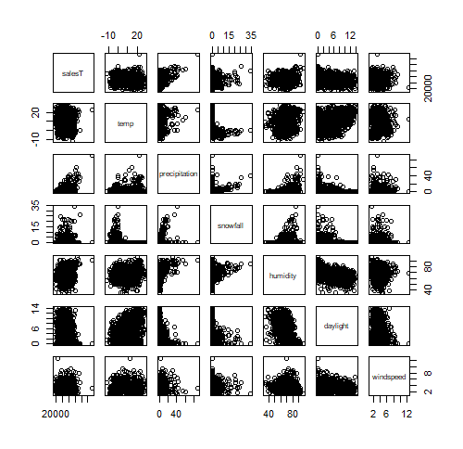
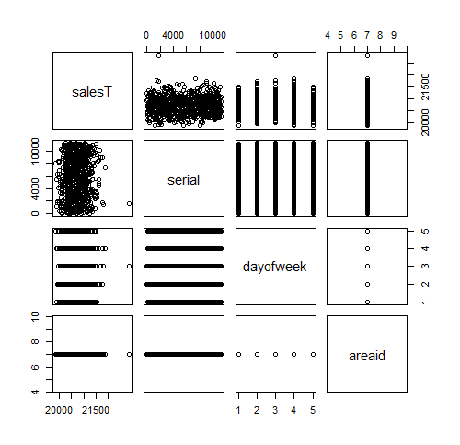
エリア７（G地区）

Slide 25
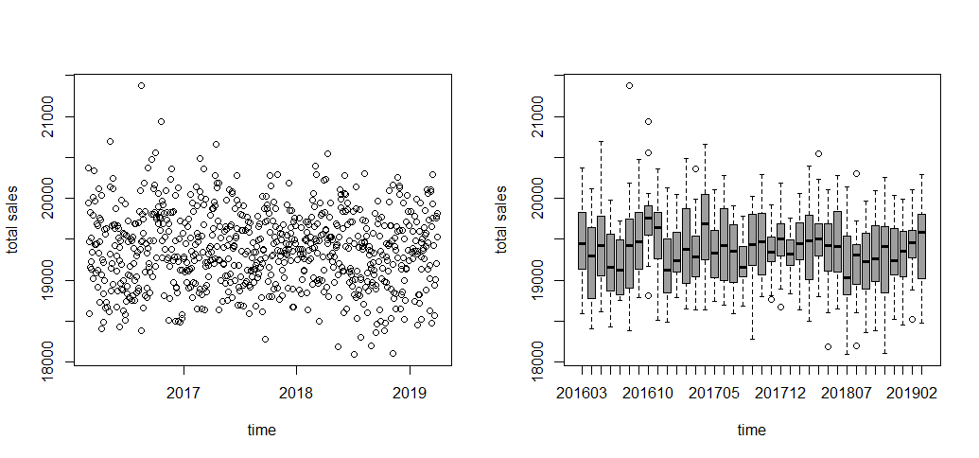
エリア８（H地区）

Slide 26
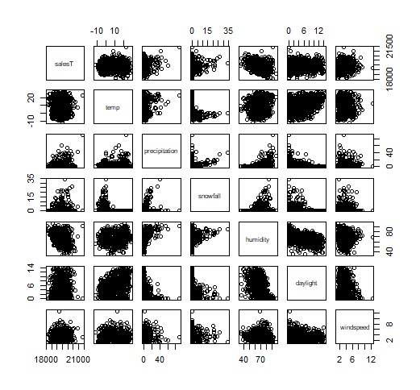

エリア８（H地区）

Slide 27
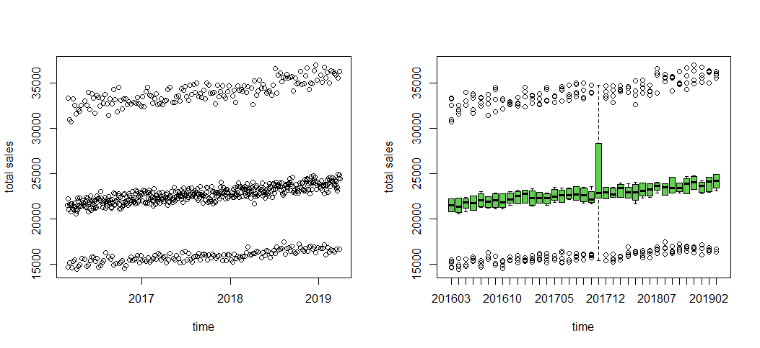
エリア９（I地区）
2017年11月のみ他と挙動が異なる
（何か特別なイベントがあった？）
→モデルの変数から2017年11月を除去

Slide 28
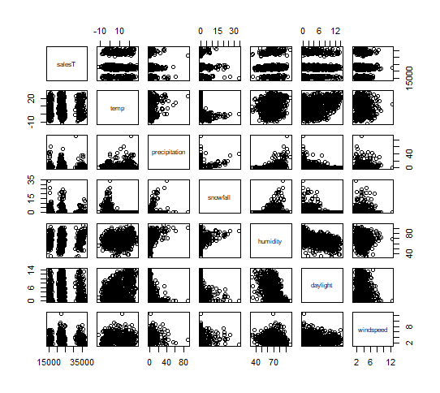
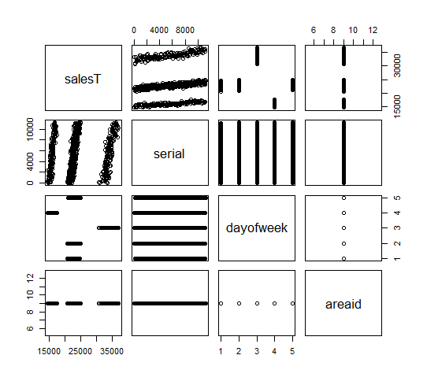
エリア９（I地区）

Slide 29
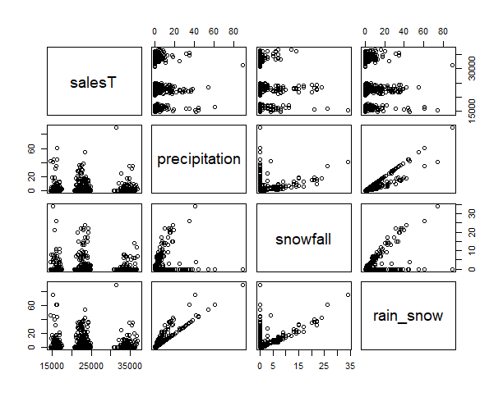
エリア９（I地区）

Slide 30
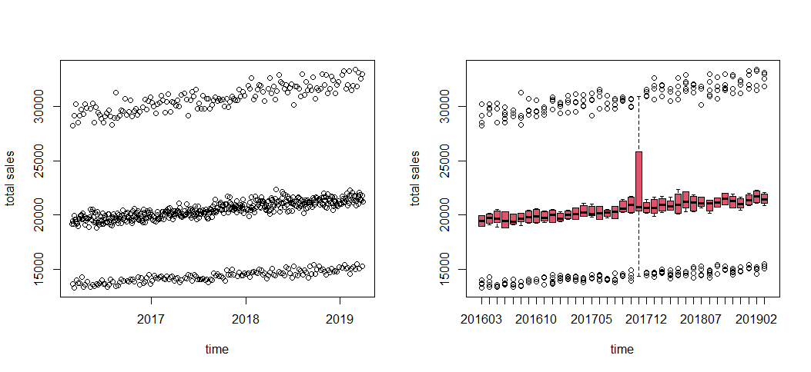
エリア１０（J地区）

Slide 31


エリア１０（J地区）

Slide 32
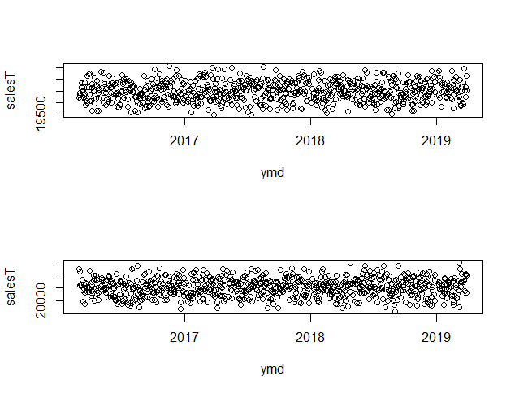
A地区
B地区

Slide 33
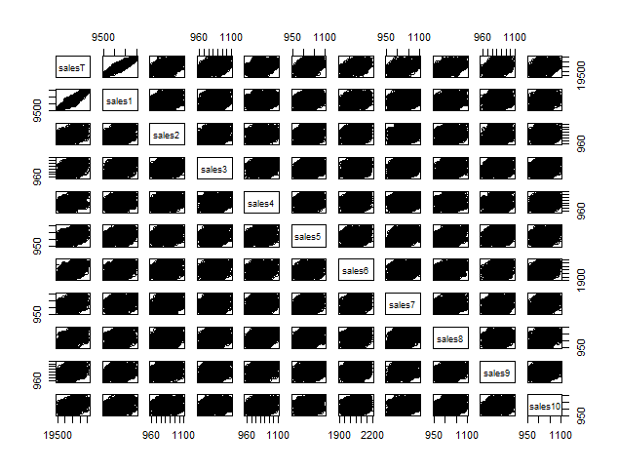
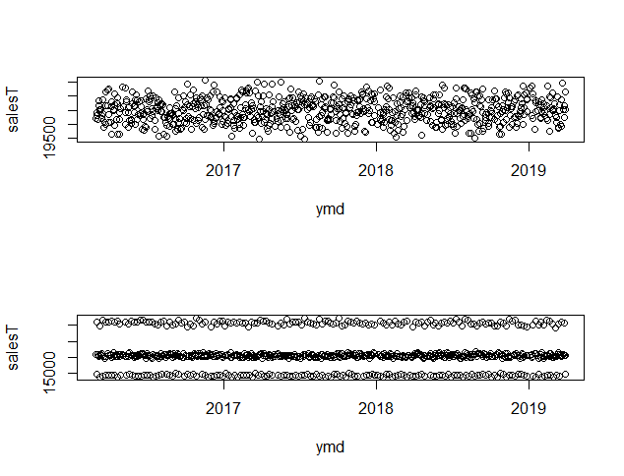
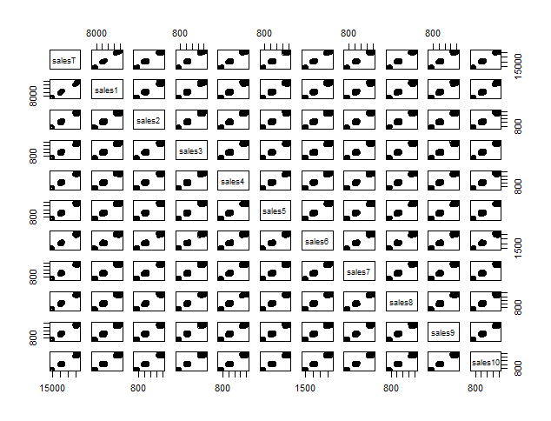
エリア１（A地区）
エリア３（C地区）
全体売上数と弁当毎の売上数の関係を確認
⇒以降の解析は全体の売上数のみを扱う根拠とする

Slide 34
エリア１（A地区）
エリア３（C地区）

Slide 35
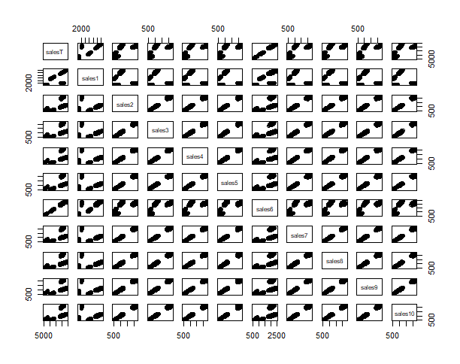
日ごとお弁当ごと
月曜日

Slide 36
Coefficients:
Estimate Std. Error t value Pr(>|t|)
(Intercept) 2.038e+04 1.508e+02 135.103 < 2e-16 ***
x$serial 2.073e-01 6.762e-03 30.651 < 2e-16 ***
x$precipitation -2.351e+01 3.780e+00 -6.219 1.16e-09 ***
x$snowfall 1.382e+01 6.175e+00 2.238 0.0257 *
x$humidity 1.878e+01 2.316e+00 8.109 5.01e-15 ***
---
Signif. codes: 0 ‘***’ 0.001 ‘**’ 0.01 ‘*’ 0.05 ‘.’ 0.1 ‘ ’ 1
Residual standard error: 459.5 on 444 degrees of freedom
Multiple R-squared: 0.717, Adjusted R-squared: 0.7144
F-statistic: 281.2 on 4 and 444 DF, p-value: < 2.2e-16
Coefficients:
Estimate Std. Error t value Pr(>|t|)
(Intercept) 2.039e+04 1.531e+02 133.188 < 2e-16 ***
x$serial 2.074e-01 6.794e-03 30.521 < 2e-16 ***
x$precipitation -2.326e+01 3.803e+00 -6.115 2.16e-09 ***
x$snowfall 1.188e+01 6.295e+00 1.887 0.0599 .
x$humidity 1.863e+01 2.350e+00 7.927 1.92e-14 ***
---
Signif. codes: 0 ‘***’ 0.001 ‘**’ 0.01 ‘*’ 0.05 ‘.’ 0.1 ‘ ’ 1
Residual standard error: 461.2 on 433 degrees of freedom
Multiple R-squared: 0.7195, Adjusted R-squared: 0.7169
F-statistic: 277.6 on 4 and 433 DF, p-value: < 2.2e-16

